Slide 1
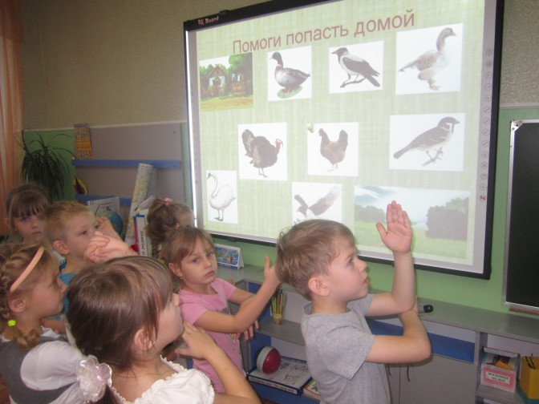
«Дидактические игры с использование ИК технологий».

Slide 2
Цель: развитие познавательной активности детей с ОВЗ через дидактические игры.
Задачи:
развивать инициативу, логическое мышление, творческое воображение, интеллектуальные способности;
развивать познавательные способности и любознательность, самостоятельность;
формировать в процессе игры доброжелательные взаимоотношения , умение сотрудничать.

Slide 3
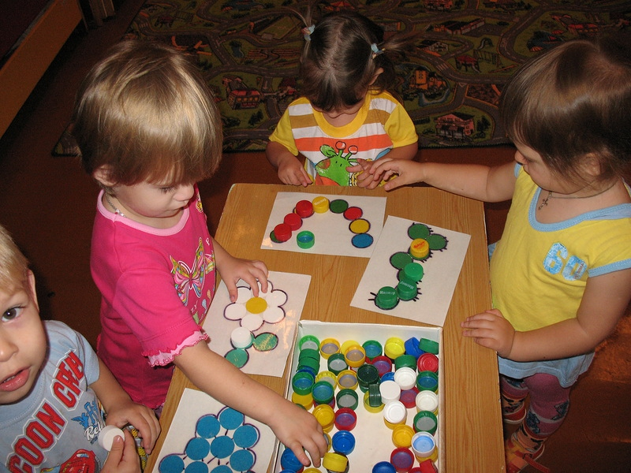
Дидактическая игра (игра обучающая) – это вид деятельности, занимаясь которой, дети учатся.

Slide 4
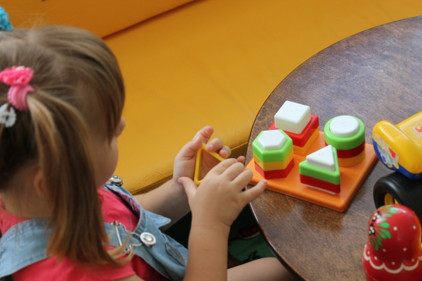
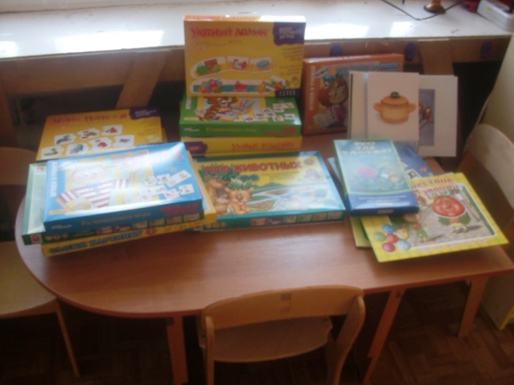
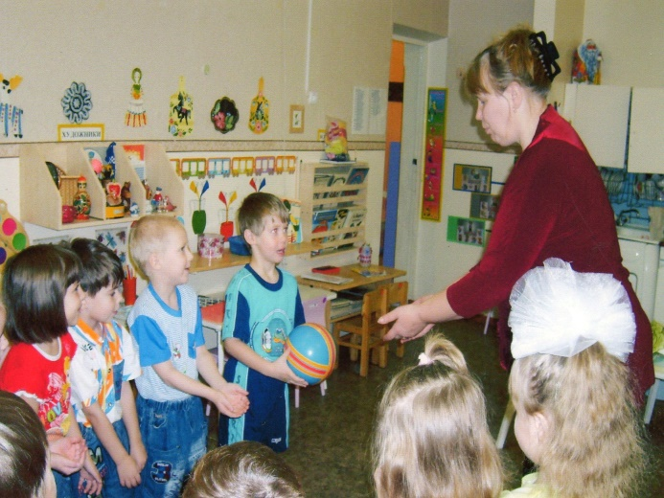
Виды дидактических игр:
1. Игры с предметами (игрушками).
2. Настольно - печатные игры.
3. Словесные игры.

Slide 5
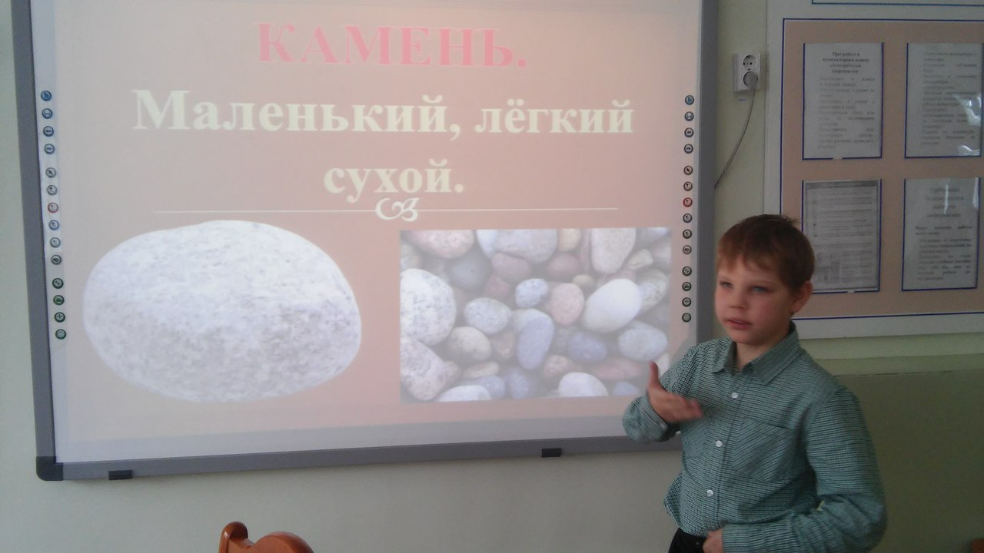
Игры с предметами - основаны на непосредственном восприятии детей, соответствуют стремлению ребенка действовать с предметами и таким образом знакомиться с ними.

Slide 6
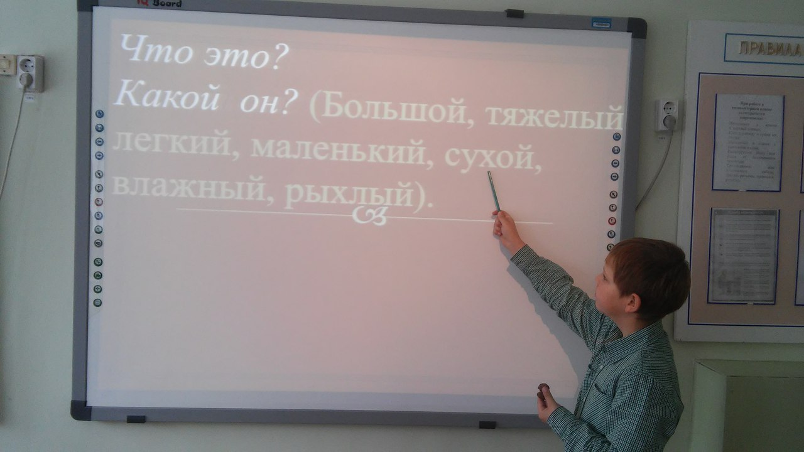
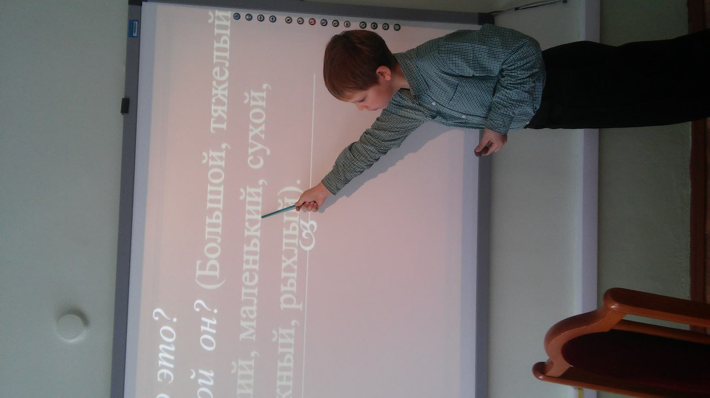
«Что это такое?» Цель: уточнить представления детей о предметах неживой природы.

Slide 7
Настольно - печатные игры – это занятие для детей при ознакомлении с окружающим миром.

Slide 8
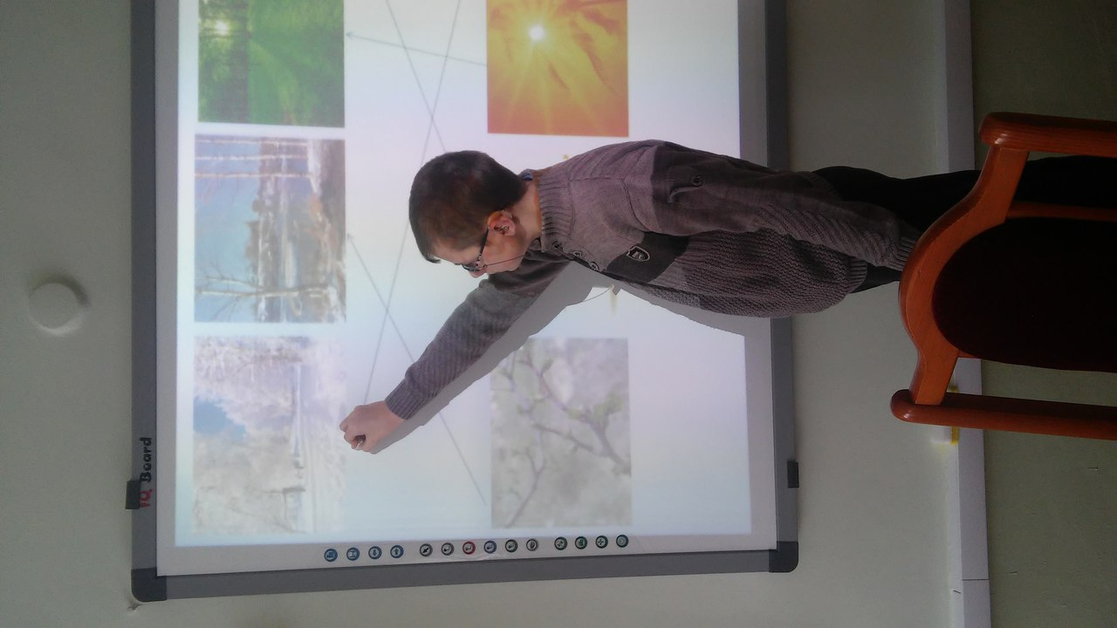
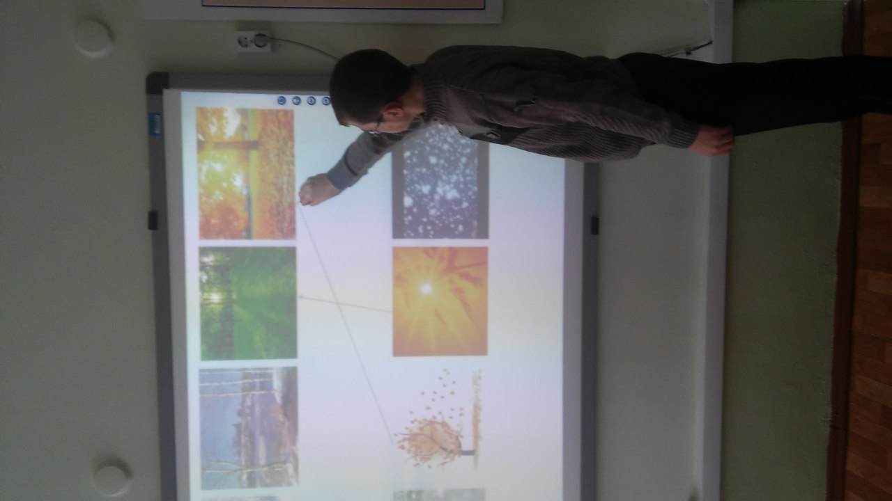
«Это когда?» Цель. Уточнить представления детей о сезонных явлениях в природе.

Slide 9
Словесные игры – это эффективный метод воспитания самостоятельности мышления и развития речи у детей.

Slide 10
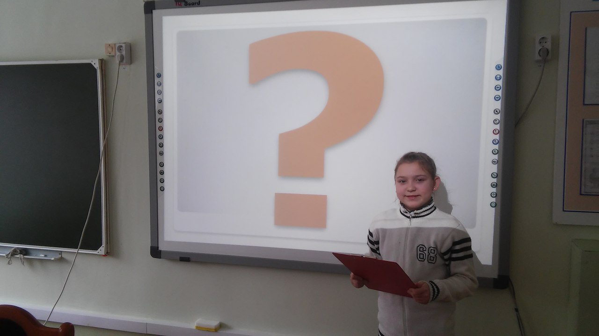
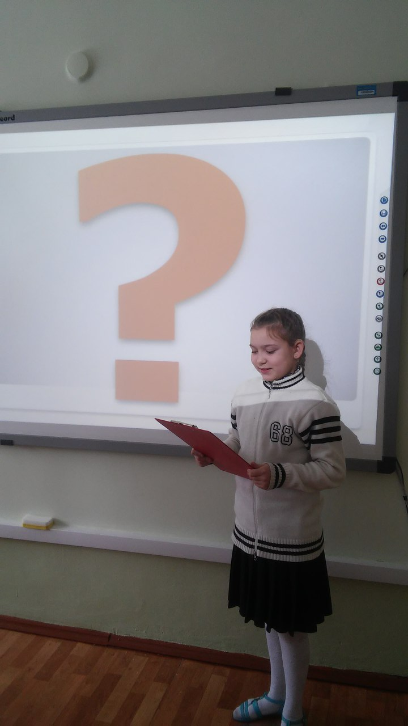
«Отгадай, кто это?» Цель. Закреплять представления детей о характерных признаках диких и домашних животных.

Slide 11
Индивидуальная работа В индивидуальной работе используются различные компьютерные программы направленные на: - устранение речевых недостатков - развитие психических процессов учащихся

Slide 12
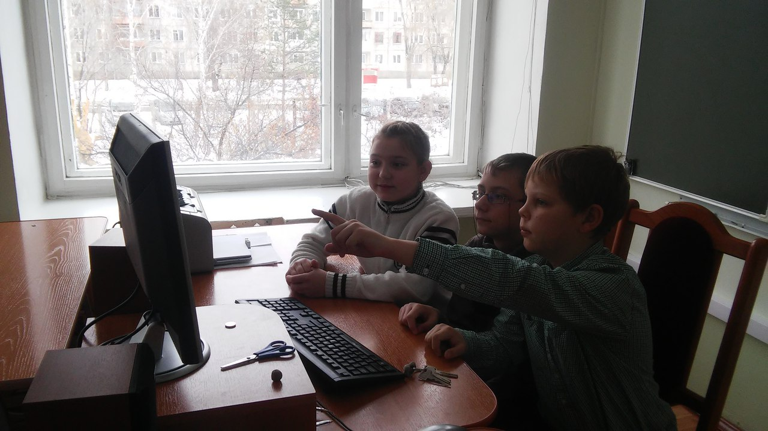
«Несерьезные уроки. Логика и внимание». «Лунтик познает мир». «Домашний логопед» и т.д.

Slide 13
Вывод: Систематическое использование дидактических игр с применением ИК технологий повышают уровень познавательной деятельности и мотивации учащихся, заинтересовывают их, что способствует желанию выполнять те или иные виды работ, а следовательно — усваивать учебный материал.

Slide 14
Спасибо за внимание!

